Slide 1
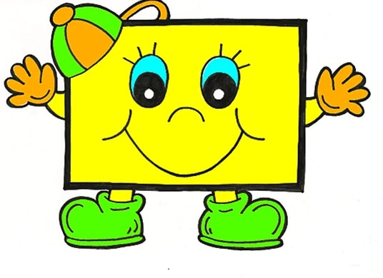
Математика
2 клас. Розділ 3. Додавання і віднімання двоцифрових чисел
Урок 35
Периметр многокутника

Slide 2
Налаштування на урок
Пролунав уже дзвінок,
Починається урок!
На уроці не куняй —
Математику вивчай!

Slide 3
Вправа «Дай мені 5»
Вуха слухають. Один
Ротик мовчить. Два
Очі дивляться. Три
Руки, ноги не рухаються. Чотири
Голова працює. П’ять
Дай мені 5

Slide 4
План уроку
Усний рахунок
Розв’язува-ння задач
Робота з геометрич-ним матеріалом
Обчислення значення виразів

Slide 5
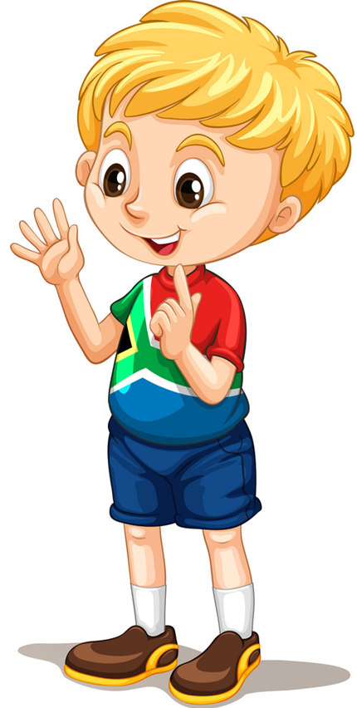
Усний рахунок
20+30= 50
30 -1= 29
40-20 = 20
39+1= 40
80+2 = 82
36-6 = 30
70+10= 80
80+6= 86
60+30= 90
71-1= 70

Slide 6
Математична розминка
Обчисли значення виразів
67 – 7 + 10 =
70
17 – 7 + 1 =
11
79 + 1 + 20 =
100
43 + 1 – 4 =
40
Запиши і обчисли значення виразів
50 – 1 – 9 =
40
80 + 5 – 1 =
84
Підручник.
Сторінка
45

Slide 7
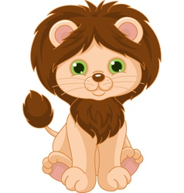
Поміркуй
Прочитай задачу. Вибери вираз, який є розв’язанням цієї задачі.
У готелі вільними є 2 тримісні номери й один чотиримісний. Скільки вільних місць є в готелі?
2 + 3 + 4
3 + 3 + 4
3 – 2 + 4
Підручник.
Сторінка
45

Slide 8
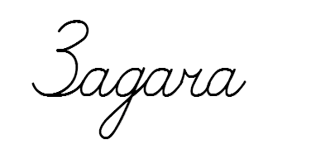
Розв’яжи задачу 264
У вчителя було 30 аркушів кольорового паперу. На уроці учні використали 10 аркушів жовтого кольору та стільки ж аркушів червоного кольору. Скільки аркушів кольорового паперу залишилось у вчителя?
Було – 30 арк.
Використали –10арк. і 10 арк.
Залишилось – ? арк.
1)
10 + 10 =
20 (арк.)
2)
30 – 20 =
10 (арк.)
Відповідь: 10 аркушів залишилось.
Підручник.
Сторінка
45

Slide 9
Геометричні фігури
На які дві групи можна поділити геометричні фігури, зображенні на малюнку?
Підручник.
Сторінка
45

Slide 10
Розглянь фігури
4см
1) Чим схожі й чим різняться фігури?
Межею многокутника є замкнена ламана. Ланки ламаної є сторонами многокутника.
3см
3см
4см
2) Знайди довжину ламаної.
3) Знайди суму довжин сторін многокутника.
4см + 3см + 4см + 3см =
12см
Сума довжин усіх сторін многокутника – це периметр многокутника.
Підручник.
Сторінка
46

Slide 11
Назви геометричні фігури
2см
6см
2см
4см
3см
5см
5см
2см + 2см + 4см + 5см =
13см
6см + 5см + 3см =
14см
Перевір, чи правильно знайдено периметр фігур
Знайди периметр фігури
6см
6см
6см + 6см + 3см =
15см
3см
Підручник.
Сторінка
46

Slide 12
Вправа «Незакінчене речення». Рефлексія
Сьогодні на уроці я дізнався/дізналась про…
Найбільш цікавим було…
Урок запам'ятався мені тим, що …
Було складно!
Я трошки втомив/лася!
Було цікаво!
Все було легко!
У мене все вийшло

Slide 13
Для відкриття інтерактивного завдання натисни на помаранчевий прямокутник
Відкрити онлайнове інтерактивне завдання

